Slide 1
进入Arduino的世界

Slide 2
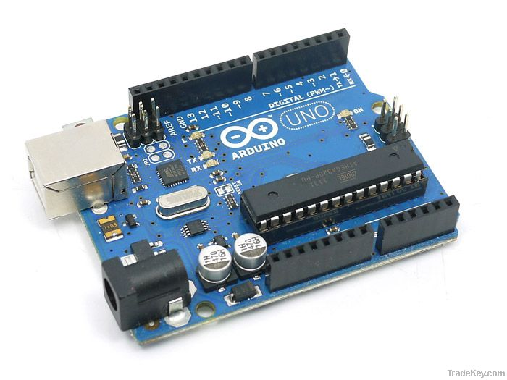
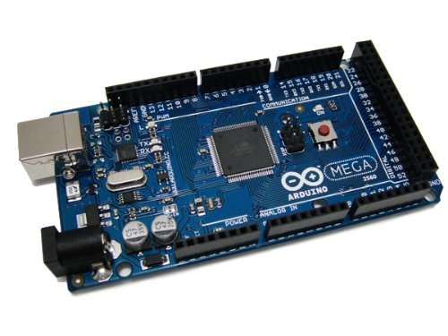
Arduino UNO
Arduino Mega 2560

Slide 3
什么是Arduino？
Arduino发轫于意大利的伊夫雷亚（Ivrea）。伊夫雷亚的阿尔杜伊（Arduin）是约1000年前的意大利国王，在当地声明卓著。焦贝蒂广场（Piazza Gioberti）上有一间酒馆以此国王的名字命名。

Slide 4
什么是Arduino？
Arduino是意大利语中的男性用名，意思是“强壮的朋友”。关于Arduino的历史和传承，还有很多堆积成山的有趣信息资料，请参见Arduino网站（http://arduino.cc）。

Slide 5
什么是Arduino？
Arduino I/O电路板传统上是基于Atmel的AVR ATmega8及其后续型号的，I/O电路板上有串口、电源电路、扩展插座和其他一些必要的元件。官方Arduino FAQ说：“这不只是一块AVR开发板。”

Slide 6
Arduino不只是电路板
Arduino是一种开源的电子平台，该平台最初主要基于AVR单片机的微控制器和相应的开发软件，目前在国内正受到电子发烧友的广泛关注。自从2005年Arduino腾空出世以来，其硬件和开发环境一直进行着更新迭代。

Slide 7
Arduino不只是电路板
Arduino最初是为一些非电子工程专业的学生设计的。设计者最初为了寻求一个廉价好用的微控制器开发板从而决定自己动手制作开发板，Arduino一经推出，因其开源、廉价、简单易懂的特性迅速受到了广大电子迷的喜爱和推崇。

Slide 8
Arduino不只是电路板
Arduino的硬件设计电路和软件都可以在官方网站上获得，正式的制作商是意大利的SmartProjects, 许多制造商也在生产和销售他们自己的与Arduino兼容的电路板和扩展板，但是由Arduino团队设计和支持的产品需要始终保留着Arduino的名字。所以，Arduino更加准确的说法是一个包含硬件和软件的电子开发平台，具有互助和奉献的开源精神以及团队力量。

Slide 9
为什么要使用Arduino？
Arduino无论是硬件还是软件都是开源的，这就意味着所有人都可以查看和下载其源码、图表、设计等资源，并且用来做任何开发都可以。

Slide 10
为什么要使用Arduino？
如同Linux操作系统一样，开源还意味着所有人可以下载使用并且参与研究和改进Arduino，这也是Arduino更新换代如此迅速的原因。

Slide 11
Arduino与创客文化
Arduino作为一款开源硬件平台，一开始被设计的目标人群就是非电子专业尤其是艺术家学习使用的，让他们更容易实现自己的创意。
Arduino内部封装了很多函数和大量的传感器函数库，即使不懂软件开发和电子设计的人也可以借助Arduino很快创作出属于自己的作品。

Slide 12
Arduino硬件介绍

Slide 13
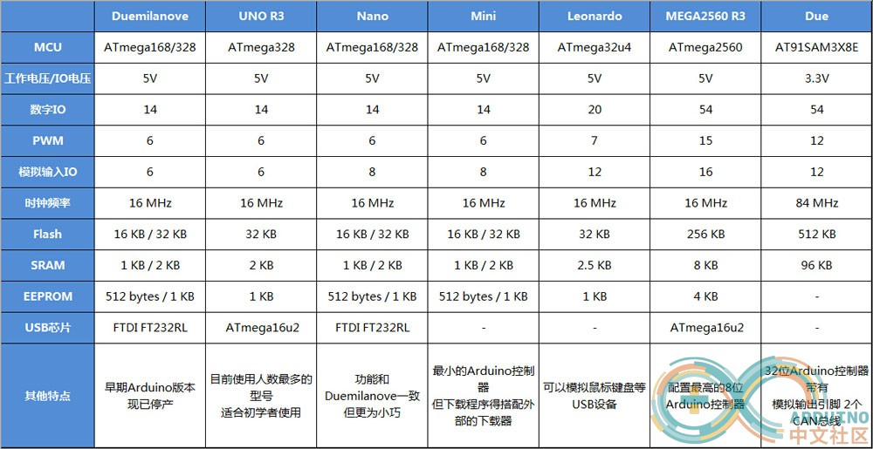
常见Arduino型号

Slide 14
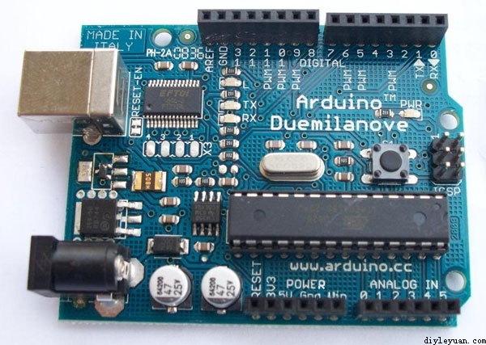
Arduino Duemilanove

Slide 15
Arduino Uno R3

Slide 16
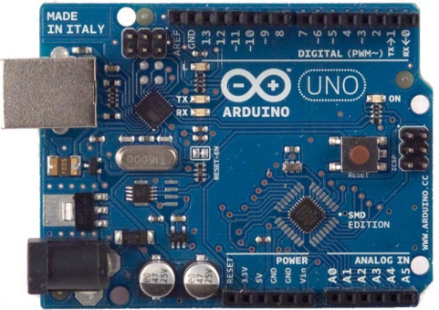
Arduino Uno SMD

Slide 17
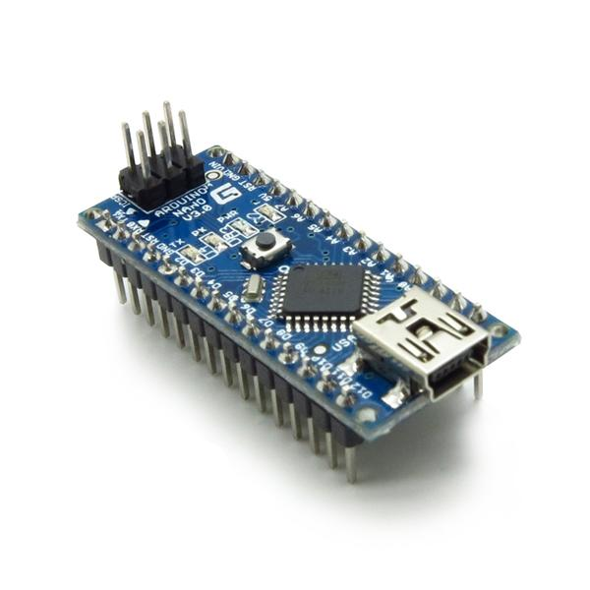
Arduino Nano

Slide 18
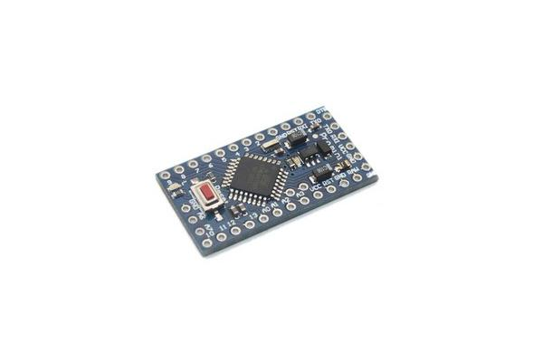
Arduino mini

Slide 19
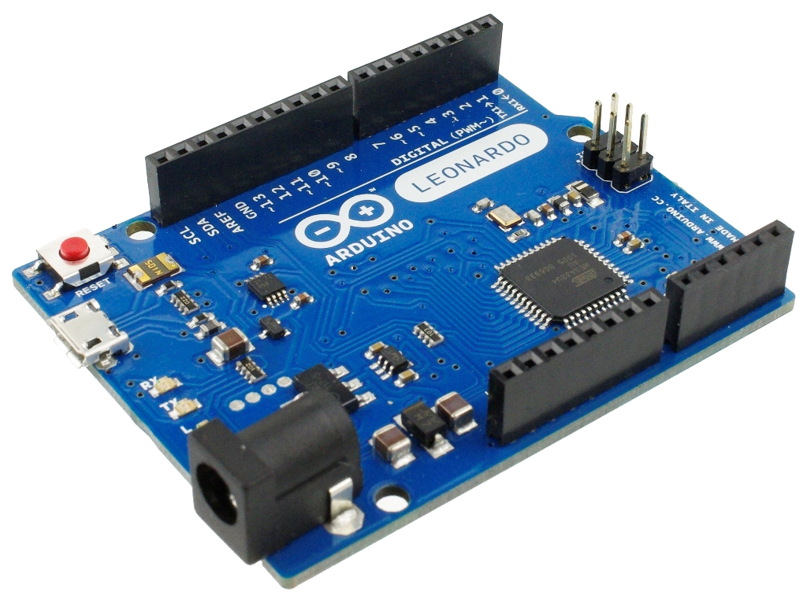
Arduino Leonardo

Slide 20
Arduino mega 2560

Slide 21
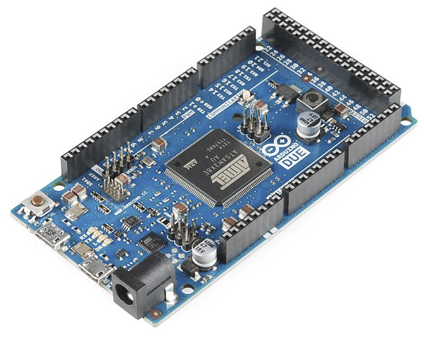
Arduino Due

Slide 22
之前的硬件
Arduino Serial（RS232串口、ATmega8）
Arduino USB（FTDI的USB接口芯片）
Arduino Extreme （插孔、串口灯）
Arduino Nuova Generazine（新一代）
Arduino Diecimila（10000个、自重启）
Arduino Duemilanove（2009、328）
Arduino Mega （ ATmega1280）

Slide 23
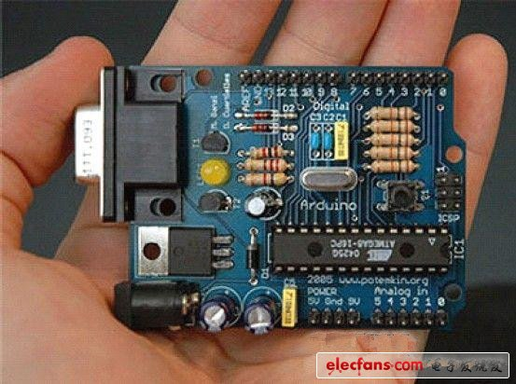
Arduino Serial

Slide 24
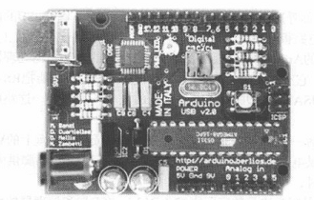
Arduino USB

Slide 25
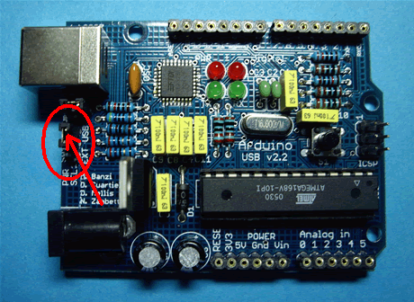
Arduino Extreme

Slide 26
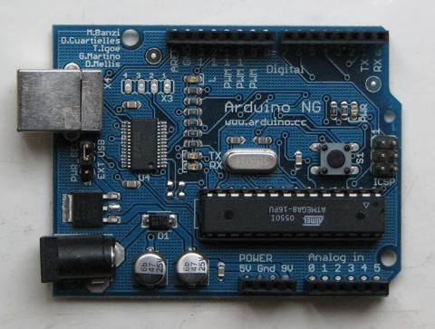
Arduino Nuova Generazine

Slide 27
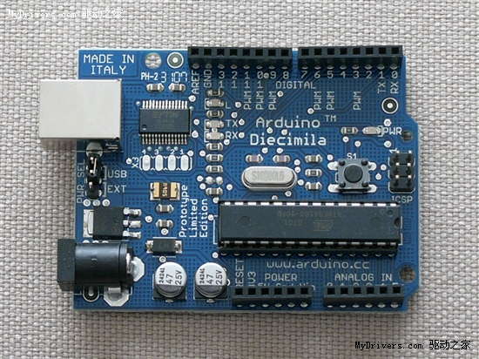
Arduino Diecimila

Slide 28
Arduino Duemilanove

Slide 29
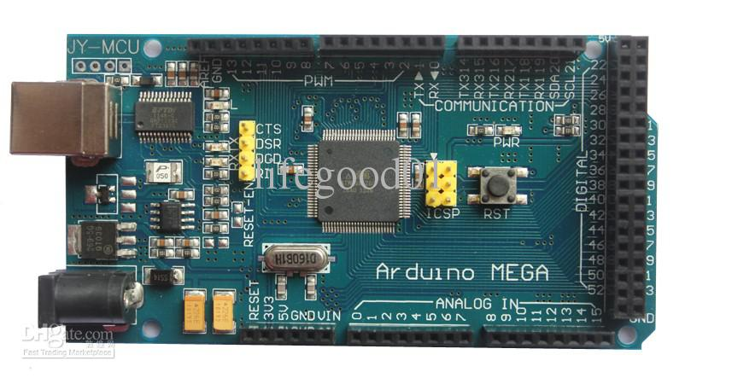
Arduino Mega 1280

Slide 30
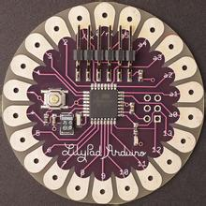

其他许可产品
LilyPad Arduino由MIT媒体实验室的Leah Buechley开发，可以缝纫到带有导电纤维的布料中做成电子纺织产品，这又叫做可穿戴的计算机。

Slide 31
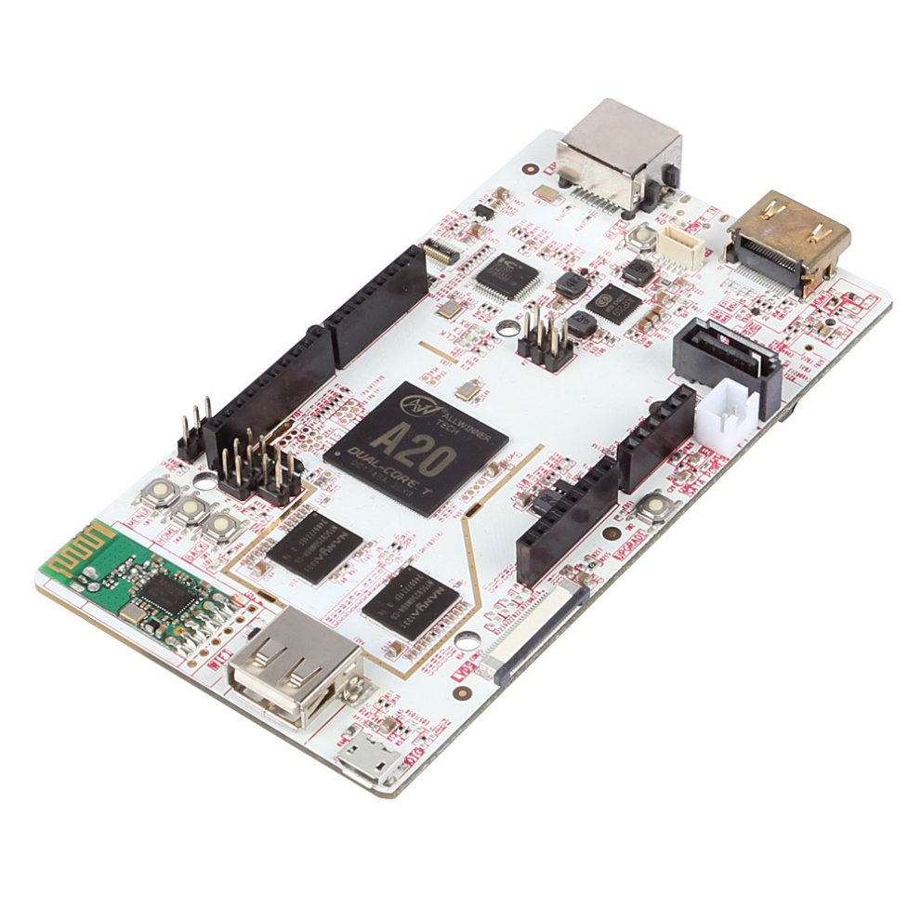
第三方兼容产品
pcDuino既能运行完整的PC操作系统，又能兼容Arduino开放的生态环境。
pcDuino

Slide 32
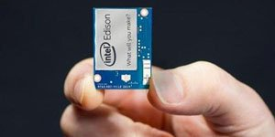
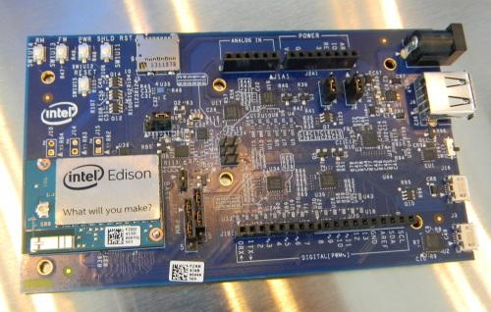
第三方兼容产品
Intel Edison
处理器是双核Quark、22nm、500MHz、集成WiFi及蓝牙。Quark内部集成有一个X86处理器和一个微控制器内核，可编程的微控制器内核，可以帮助系统管理I/O和其他总线功能。X86处理器则负责支持Linux及其他操作系统。

Slide 33
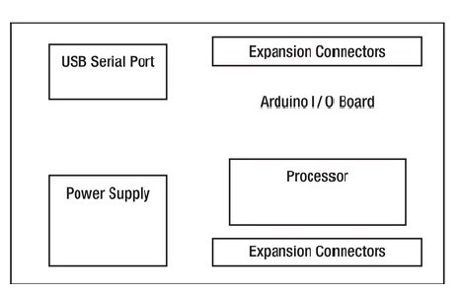
Arduino Uno的I/O板方框图

Slide 34
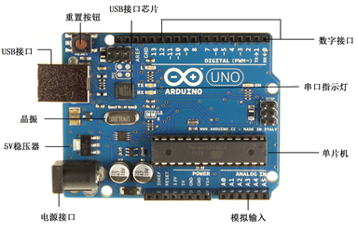
Arduino Uno版上硬件

Slide 35
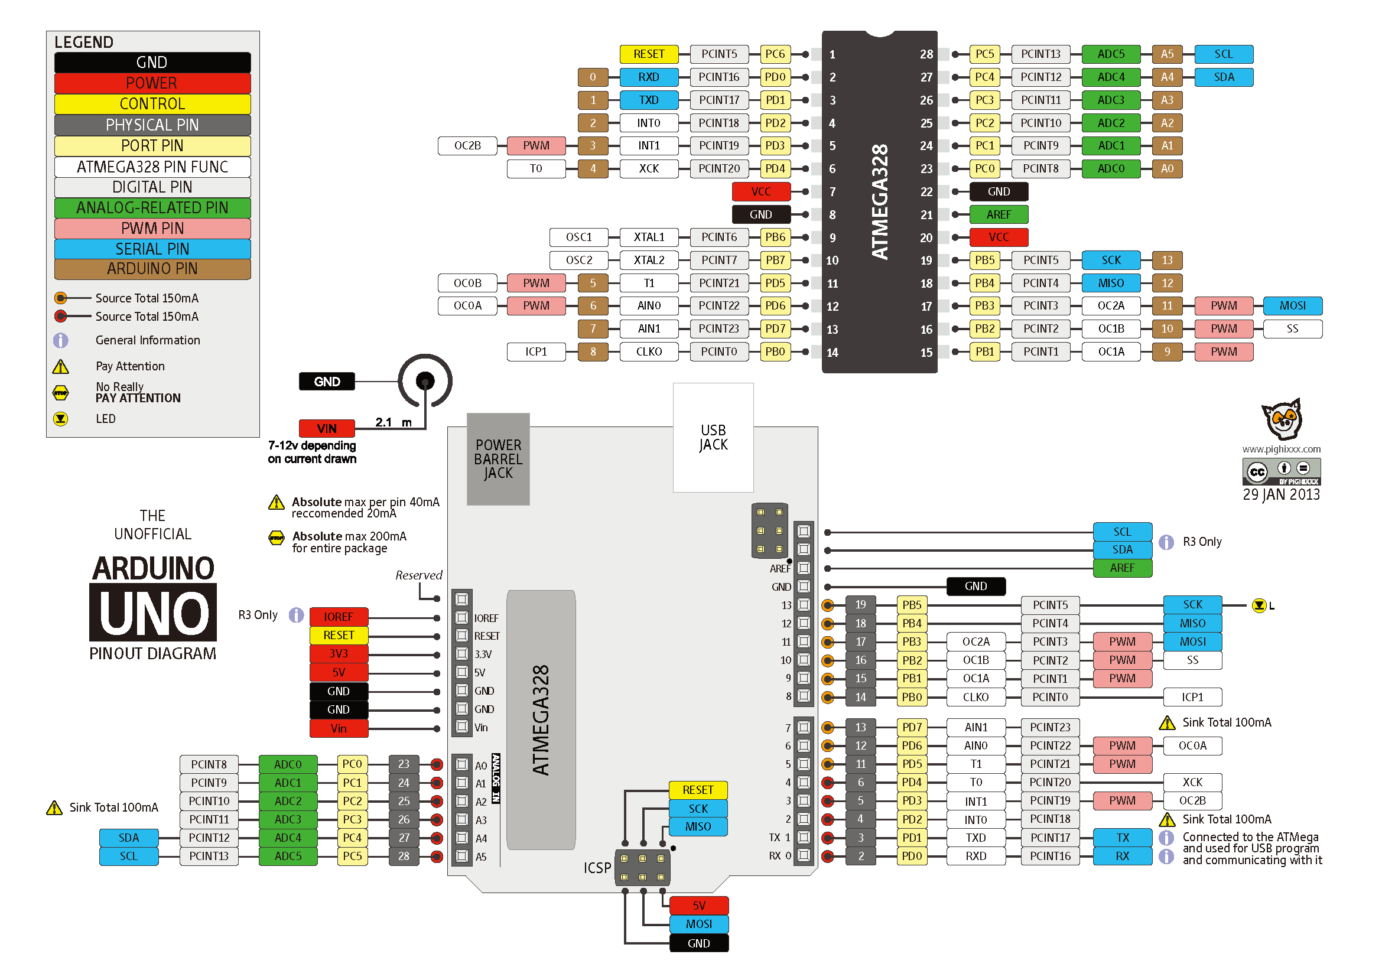

Slide 36
串口通信
串口是串行接口（serial port）的简称，也称COM接口。
串口通信是指采用串行通信协议（serial communication）在一条信号线上将数据一个比特一个比特地逐位进行传输的通信模式。

Slide 37
串口用处
在开发Arduino作品时（上传程序）
应用或部署Arduino作品时（与PC或与其他串行设备通信）

Slide 38
串口调试工具
Arduino IDE
MINICOM
SecureCRT

Slide 39
串口工作模式
异步模式：不需要一个分离的时钟信号，和大多数PC的串口工作模式是一样的
同步模式：需要专用的时钟信号来表示时钟信息
警告：不要把RS-232信号线直接接到Arduino电路板上，一般的RS-232信号上较高的电压可能会损坏电路板上的电路，包括处理器。

Slide 40
串口通信原理
串行通信是指采用串行通信协议在一条信号线上将数据一个比特一个比特地逐位进行传输的通信模式。使用串行通信时，一个字符实际上都是一次一位传送的，每一位为1或者为0。所以一个字节的传送需要八次，并且从低到高依次传送。但是要正确传输想表达的信息，收发双方事先要进行约定。

Slide 41
串口通信原理
在串行通信中，约定包含两个方面，一方面是通信的速率要保持一致，另一方面是字符的编码要一致。
（1）波特率：每秒传输的符号数，若每个符号所含的信息量为1比特，则波特率等于比特率
（2）ASCII码

Slide 42
串口通信原理
单片机是基于微控制器（下称MCU）搭建的电子系统。单片机的所有功能其实都是由板载的MCU提供的，Arduino开发板当然也不例外。Arduino Uno的板载MCU为ATmega328。在ATmega328内部集成了硬件串口UART（Universal Asynchronous Receiver / Transmitter, 通用异步收发传输器）。

Slide 43
串口通信原理
在Arduino Uno R3开发板及其他使用ATmega328芯片的Arduino控制器中，硬件串口位于Rx(0)和Tx(1)引脚上，Arduino的USB口通过转换芯片与这两个引脚连接。该转换芯片会通过USB接口在PC机上虚拟出一个用于Arduino通讯的串口（COM接口），使用Arduino IDE烧写程序也是通过串口进行的。

Slide 44
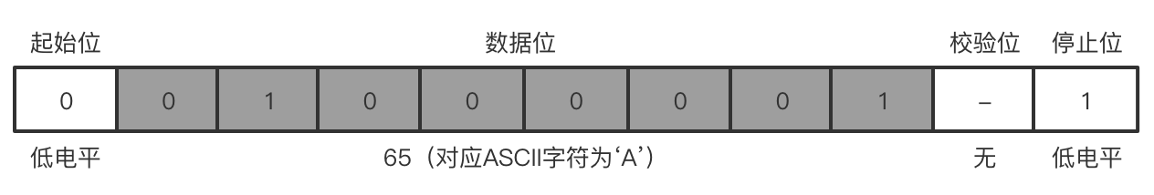
串口通信原理
当使用Serial.print('A')语句发送数据时，实际发送的数据帧格式如图所示：
起始位
数据位
校验位
停止位

Slide 45
盾板
与Arduino相关的硬件除了核心开发板外，各种扩展板也是重要的组成部分。Arduino可以安装扩展板，即盾板进行扩展。它们是一些电路板，包含其他的元件，如网络模块、GPRS模块、语音模块等。

Slide 46
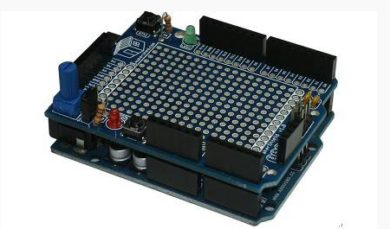
有些（但不是所有的）盾板具有和主I/O电路板一样的外形，一旦插上，它们的全尺寸电路板就会完全盖住（像盾牌一样保护）下面的I/O电路板。Maker Shield是一个多功能原型盾板，它使用堆叠的接插件，不仅能连接到Arduino I/O电路板，还复制了相同的扩展插座，使得它上面的盾板可以和其下的Arduino I/O电路板保持机械和电气连接。创客盾板中央的原型区域可以焊一些元件来扩展Arduino的功能。

Slide 47
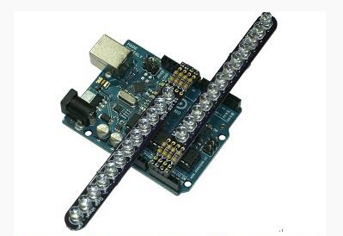
对于不需要那么多空间的盾板，或是只需要几个靠得很近的电气引脚的盾板，就可以使用较小的盾板形式。如果用智能的查理复用（charlie-plexing）技术连线，只要4个输出引脚就可以驱动一个12个LED的阵列。

Slide 48
开始Arduino之旅

Slide 49
交叉编译
很多嵌入式系统需要从一台计算机上编程，将写好的程序下载到开发板中进行测试和实际运行。因此跨平台开发在嵌入式系统软件开发中很常见。所谓交叉编译，就是在一个平台上生成另一个平台上可以执行的代码。开发人员在电脑上将程序写好，编译生成单片机执行的程序，就是一个交叉编译的过程。

Slide 50


Arduino开发环境
Arduino IDE
VSCode+PlatfromIO

Slide 51
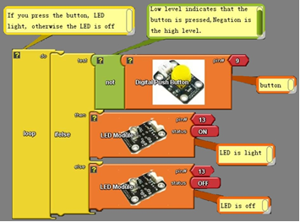
第三方软件
ArduBlock是一款专门为Arduino设计的图形化编程软件，由上海新车间创客研制开发。这是一款第三方Arduino官方编程环境软件，目前必须在Arduino IDE的软件下运行。但是区别于官方文本编辑环境，ArduBlock是以图形化积木搭建的方式进行编程的。
ArduBlock软件界面截图

Slide 52
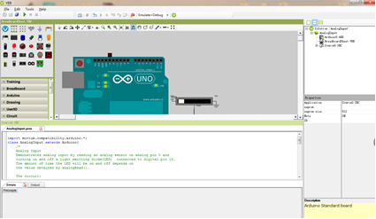
第三方软件
Virtual breadboard是一款专门的Arduino仿真软件，它不但包括了所有Arduino的样例电路，可以实现对面包板电路的设计和布置，非常直观地显示出面包板电路，还可实现对程序的仿真调试。VBB可以模拟Arduino连接各种电子模块，例如液晶屏、舵机、逻辑数字电路、各种传感器以及其他的输入/输出设备。
Arduino仿真软件Virtual breadboard

Slide 53
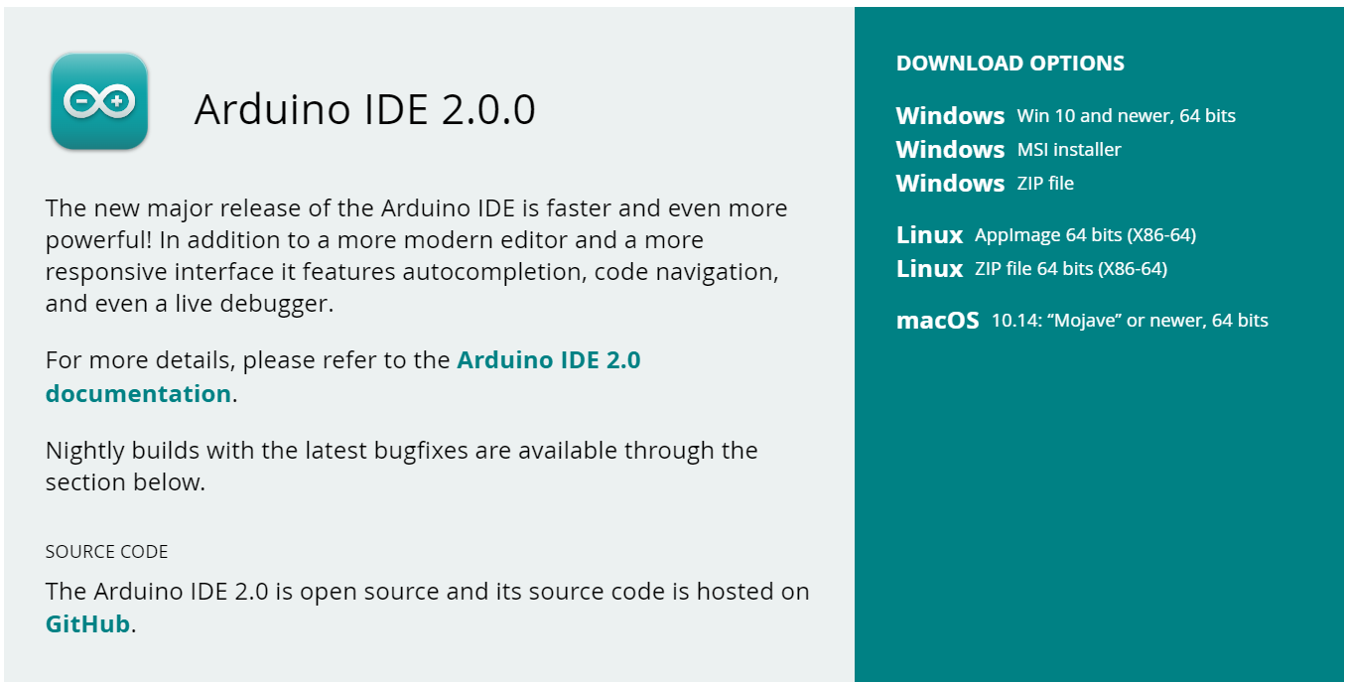
ArduinoIDE安装
官网下载地址：https://www.arduino.cc/en/software

Slide 54
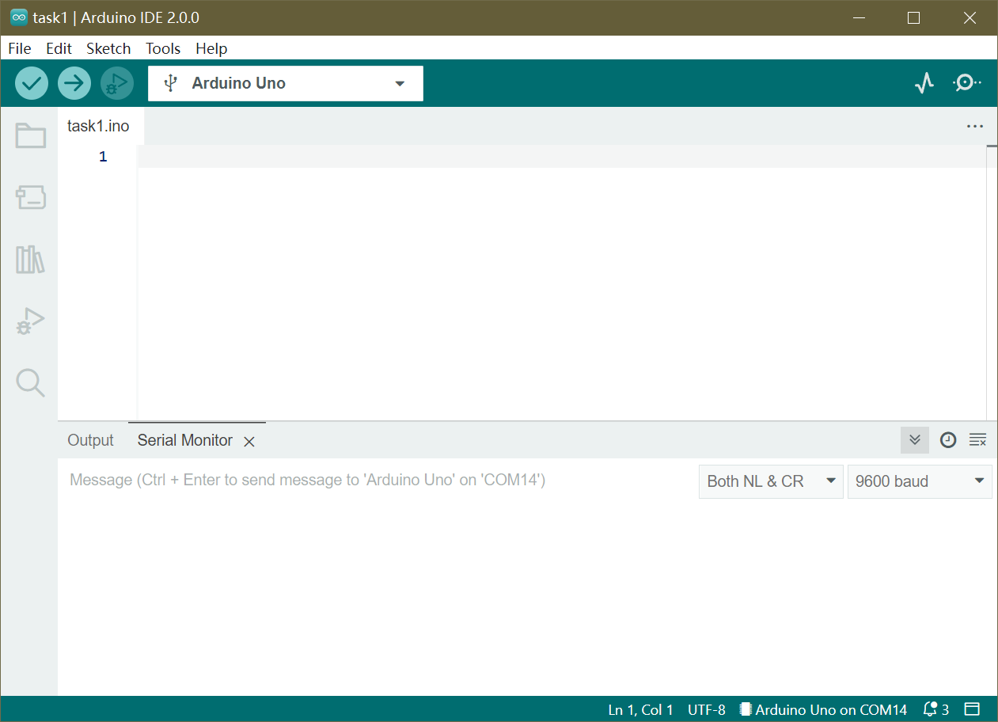
Arduino IDE介绍
菜单栏
工具栏
编辑区
编译
调试
选择开发板和串口
波形绘制器
上传
串口监视器
底部窗口

Slide 55
Arduino开发
通过USB连接电脑
在Arduino IDE上选择正确开发板和串口
编写代码
编译上传

Slide 56
加载第一个程序
最小的Arduino程序
void setup() {
// put your setup code here, to run once:
}
void loop() {
// put your main code here, to run repeatedly:
}

Slide 57
加载第一个程序
设想的每个Arduino程序背后的C代码
void setup(void); //setup()函数原型
void loop(void); //loop()函数原型
int main(void) {
setup(); //按需执行一次的初始化
while(1) {
loop(); //不断地重复执行
}
return 0； //这句永远不会发生
}

Slide 58
加载第一个程序
#include <stdio.h>
main()
{
printf(“hello world\n”);
}
C语言向世界问好

Slide 59
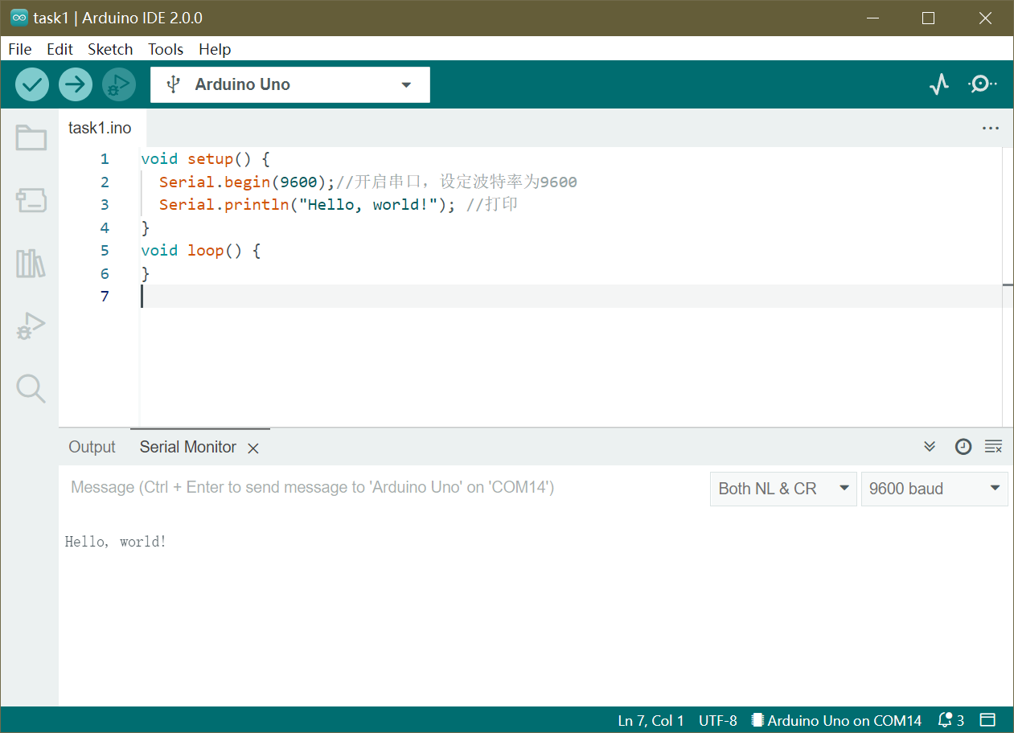
加载第一个程序
新的“Hello, world”
void setup() {
Serial.begin(9600);//开启串口，设定波特率为9600
Serial.println("Hello, world!"); //打印
}
void loop() {
}

Slide 60
常用串口通信函数
Serial.beigin()
函数描述：开启串口，通常置于setup()函数中。
原型：
# Serial.begin(speed);
# Serial.begin(speed, config);
speed: 波特率，一般为9600，57600和115200
config:设置数据位、校验位和停止位。默认为SERIAL_8N1，其中8表示8个数据位，N表示无校验位，1表示有1个停止位。

Slide 61
常用串口通信函数
Serial.print()
函数描述：用于串口输出数据，写入字符数据到串口。
原型：
# Serial.print(val);
# Serial.print(val, format);
例子：
# Serial.print(78, BIN); // 输出"1001110"
# Serial.print(1.23456, 2); // 输出"1.23"

Slide 62
常用串口通信函数
Serial.end()
函数描述：禁止串口传输。此时串口Rx和Tx可以作为数字IO引脚使用。
原型：
# Serial.end();

Slide 63
常用串口通信函数
Serial.available()
函数描述：用于判断串口缓冲区的状态，返回从串口缓冲区读取的字节数。注意使用时通常用delay(100)以保证串口字符接收完毕，即保证Serial.available()返回的是缓冲区准确的可读字节数。
原型：
# Serial.available();

Slide 64
常用串口通信函数
Serial.read()
函数描述：用于读取串口数据，一次读一个字符，读完后删除已读数据。
原型：
# Serial.read();

Slide 65
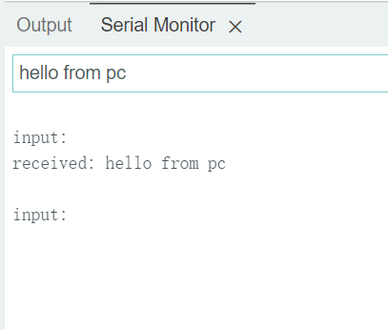
读取串口输入示例
String str = "";
void setup() {
Serial.begin(9600);//开启串口，设定波特率为9600
}
void loop() {
Serial.println("input: ");
while (Serial.available() == 0) {}//等待数据
delay(100);//等待数据传输完毕
while (Serial.available() > 0) {
str += char(Serial.read()); //读取字符拼接成字符串
}
Serial.print("received: ");
Serial.println(str);//输出接收到的字符串
str = "";//清空字符串
}

Slide 66
常用串口通信函数
Serial.peek()
函数描述：读串口缓存中下一字节的数据（字符型），但不从内部缓存中删除该数据。即连续的调用peek()将返回同一个字符。而调用read()则会返回下一个字符。
原型：
# Serial.peek();

Slide 67
常用串口通信函数
Serial.parseInt()
函数描述：从串口接收数据流中读取第一个有效整数（包括负数）。其中，非数字的首字符或者负号将被跳过；当可配置的超时值没有读到有效字符时，或者读不到有效整数时，分析停止；如果超时且读不到有效整数时，返回0。
原型：
# Serial.parseInt();
# Serial.parseInt(char skipChar);

Slide 68
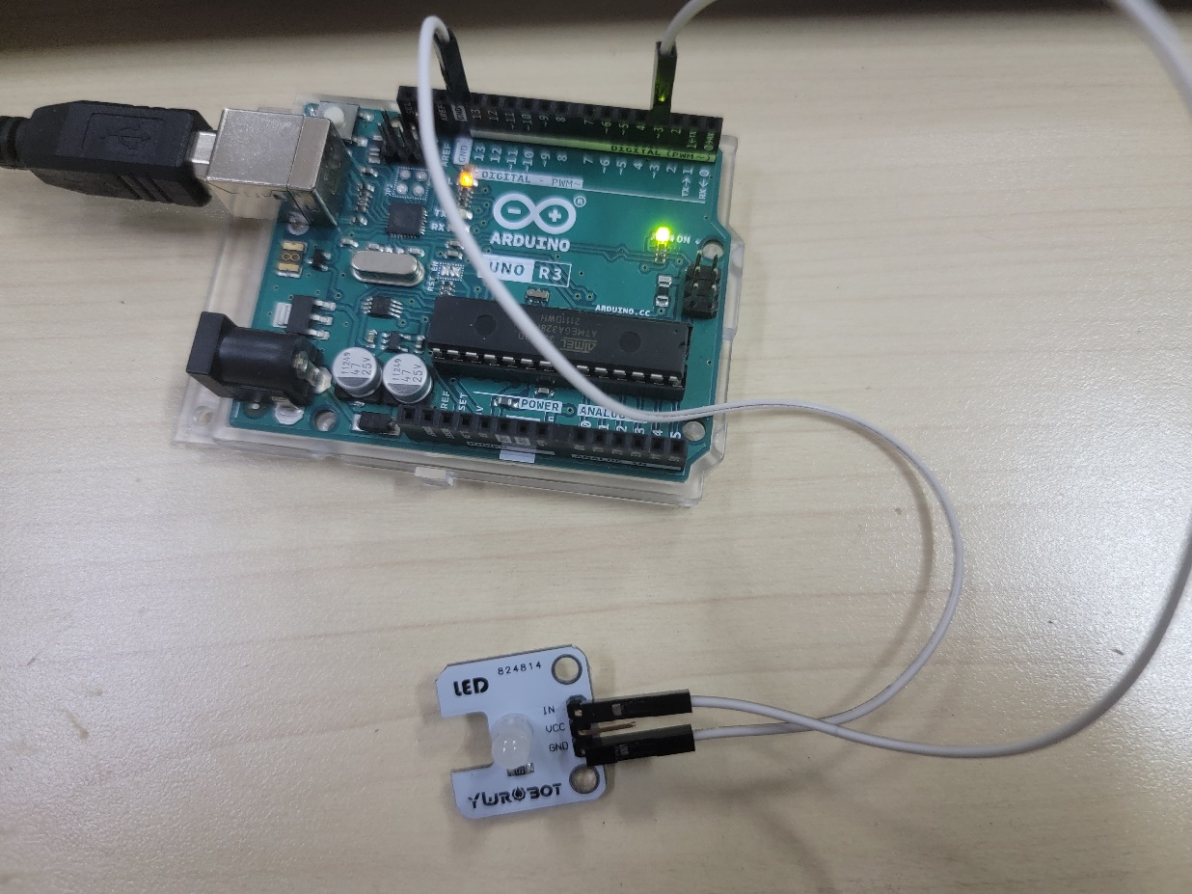
点亮小灯示例
小灯接线
IN：接数字引脚
GND：接GND

Slide 69
亮灯程序
int LEDPin = 3;
void setup()
{
pinMode(LEDPin, OUTPUT); //将3引脚设置为输出引脚
digitalWrite(LEDPin, HIGH); //3引脚输出高电平，将小灯点亮
}
void loop()
{
}

Slide 70
引脚函数
pinMode()
函数描述：将指定的引脚配置为充当输入或输出。
原型：
# pinMode(pin, mode);
pin:引脚号
mode:INPUT、OUTPUT、INPUT_PULLUP

Slide 71
引脚函数
digitalWrite()
函数描述：将HIGH或LOW值写入数字引脚。
原型：
# digitalWrite(pin, value);
pin:引脚号
value: HIGH、LOW

Slide 72
小组作业
实现读取输入程序，输出读入的字符串，要求输入三个人的学号
实现闪灯程序，要求小灯以1秒为间隔亮灭
以word文档形式提交，命名为“成员1-成员2-成员3-实验报告1.docx”
内容为：程序代码、实验结果图片
下次课前发送到邮箱qiushitong@buaa.edu.cn

Slide 73
领取器材
每组同学派1个人来领取
1*Arduino板子+ 1*USB线
1*小灯
4*公对母杜邦线

